Slide 1

Мировые экологические проблемы
Работа защищена паролем. Изменение и копирование части работы невозможно
(Попробуйте скопировать часть или удалить это).
Работу выполнил студент ГБОН СПО ПТ №2 группы 1 КС 1.4 Фрик Александр

Slide 2
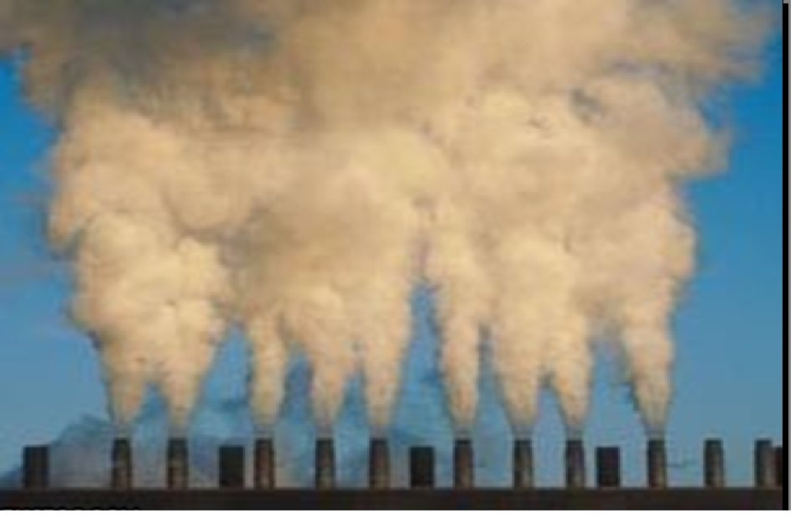
Люди всегда оказывали большое влияние на
окружающую среду, но сегодня деятельность человека
чревата катастрофическими последствиями.

Slide 3
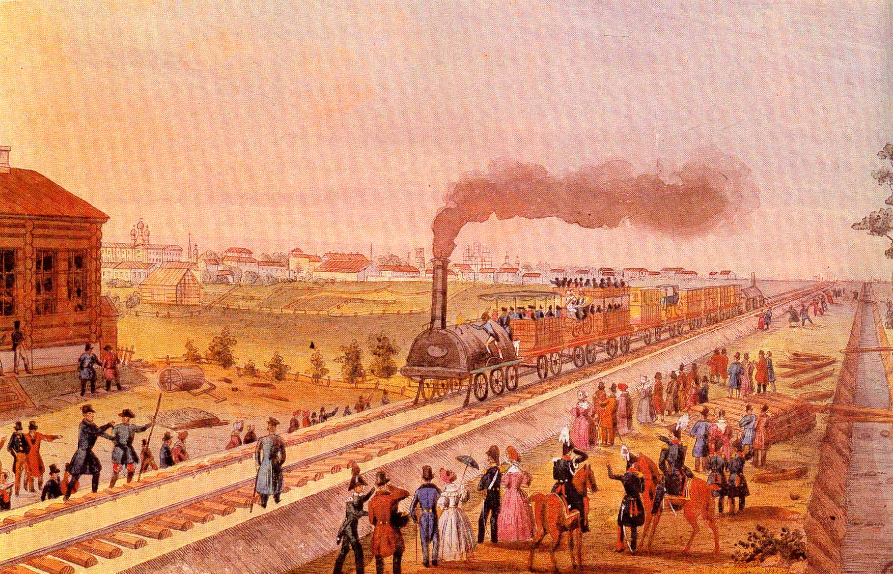
Влияние условий жизни на здоровье людей было замечено ещё в глубокой древности. Но лишь в XX столетии человечество в полно мере осознало, что многие болезни непосредственно с загрязнением атмосферы, плохим водоснабжением, недоброкачественными продуктами.

Slide 4
По данным Всемирной организации здравоохранения, здоровье населения зависит от:

Slide 5
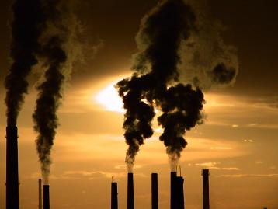
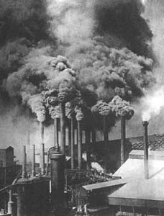
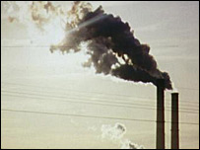
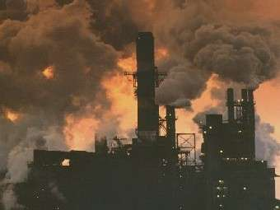
Экологическая проблема номер 1
Загрязнение воздуха ядовитыми выбросами в атмосферу: выхлопные газы автомобилей и дым заводов. Эти выбросы вызывают рак, нарушения работы иммунной системы. Это убивает около трех миллионов человек в год.
Химические вещества разрушают озоновый слой – защитный барьер вокруг атмосферы Земли, который не пропускает губительную радиацию Солнца.

Slide 6
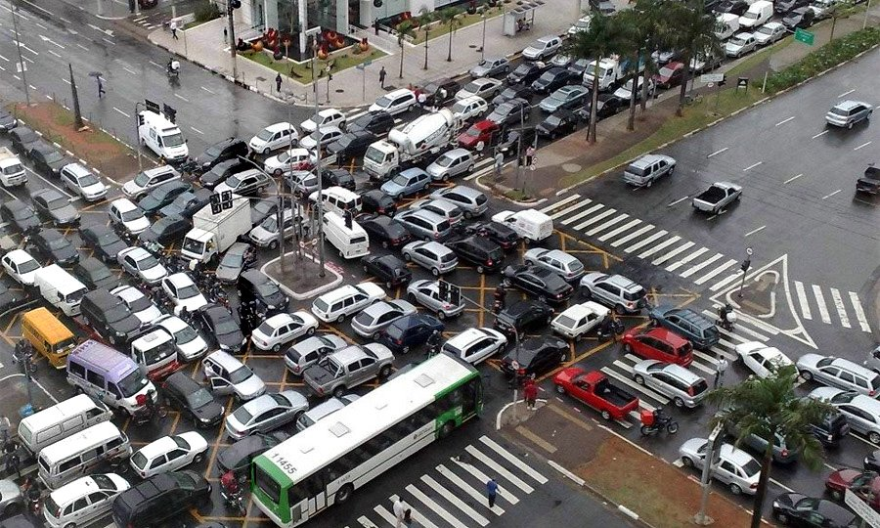
Атмосфера загрязняется вредными газами от машин и
промышленных предприятий.

Slide 7
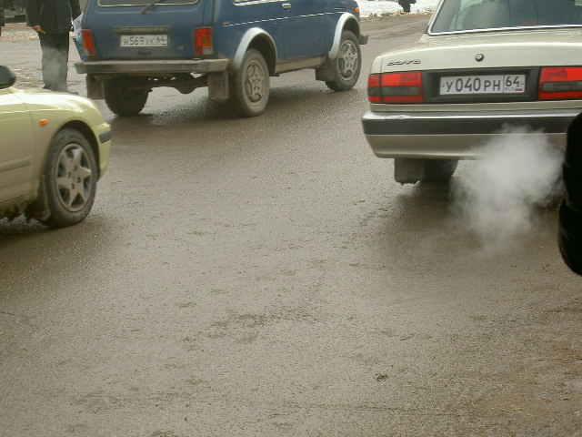
Загрязняющие выбросы в атмосферу от автомобилей по объёму на порядок превосходят выбросы от железнодорожных транспортных средств.
Автомобиль при пробеге 15 тыс. км сжигает в среднем 2 т топлива, при этом выбрасывая в атмосферу:
угарного газа – 700 кг/год
диоксида азота – 40 кг/год
несгоревших углеводородов – 230 литров
твёрдых веществ – 2–5кг/год
Общее количество автомашин в мире превысило 500 млн. шт., в том числе в Российской Федерации 56 млн. шт.
Вредные выбросы от автотранспорта составляют 22 млн. т/год.

Slide 8
Качественный состав отработавших газов автомобилей
Компоненты | Воздействие на организм
Азот Диоксид углерода Вода Кислород Водород Углерод (сажа) Оксид углерода Формальдегид Акролеин альдегиды Ацетальдегид Оксид азота Диоксид азота Метан 3, 4 – бенз(а)пирен Этилен Ацетилен | Нетоксичен Токсичен Нетоксичен Нетоксичен Нетоксичен Токсичен Токсичен Токсичен Токсичен Токсичен Токсичен Токсичен Токсичен Токсичен Токсичен Токсичен

Slide 10
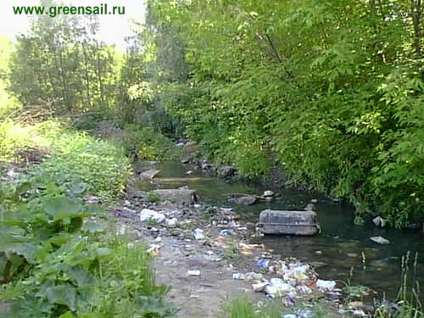
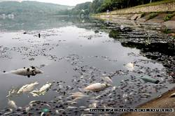
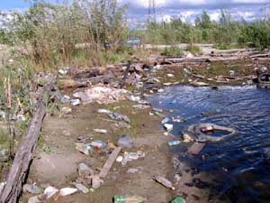
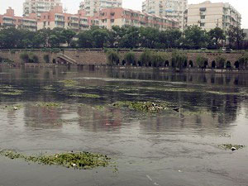
Экологическая проблема номер 2
Загрязнение воды приводит к гибели водных животных, заболачиванию почвы, размножению малярийных комаров, Из-за чего ежегодно умирает около двух миллионов человек. 80% всех инфекционных заболеваний передается через воду.

Slide 11
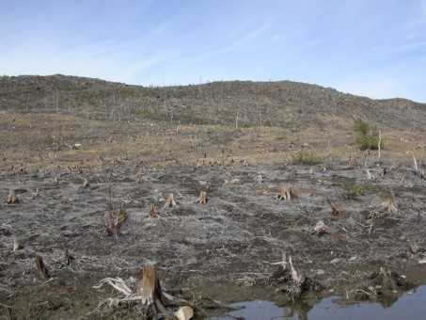
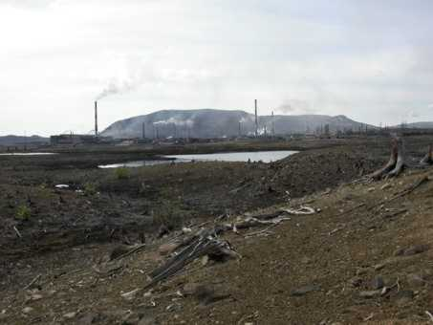
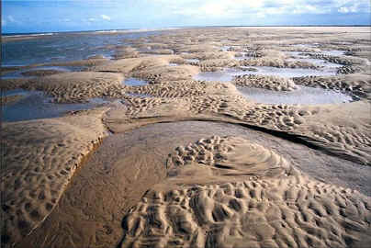
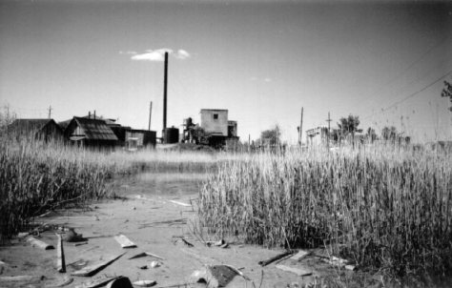
Экологическая проблема номер 3
Загрязнение и опустошение почвы приводит к тому, что отравляющие вещества поглощаются человеком и животными вместе с пищей и водой. Более 200 тыс. гектаров земель в России находятся под свалками бытовых отходов.

Slide 12

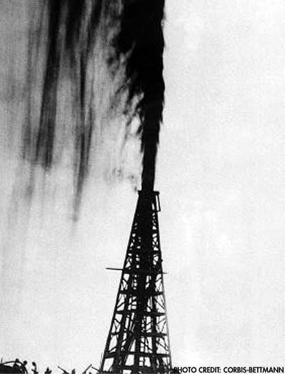
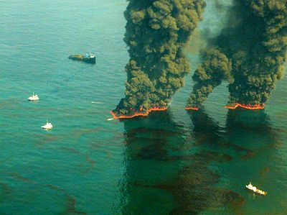
Экологическая проблема номер 4
Техногенные катастрофы. Огромное количество загрязняющих веществ выбрасывается в окружающую среду в результате аварий или сбоев в системах технического обеспечения.

Slide 13
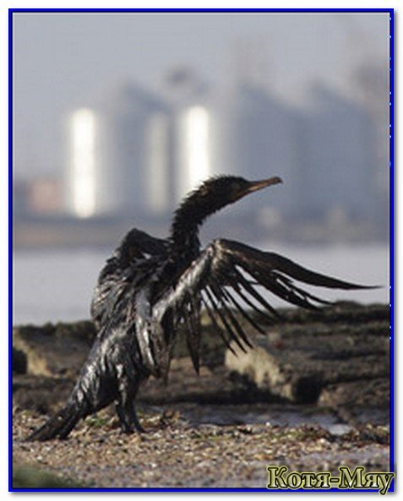
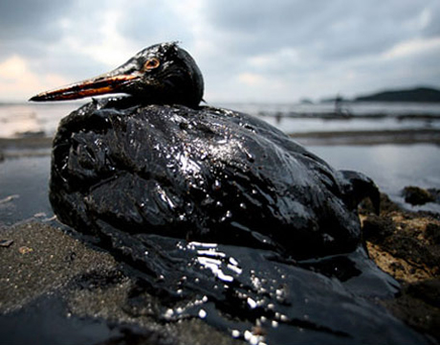
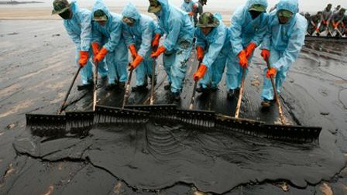
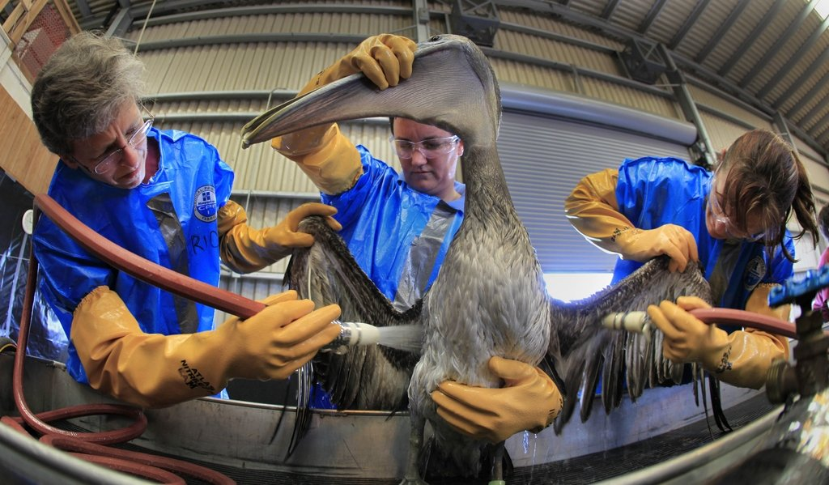
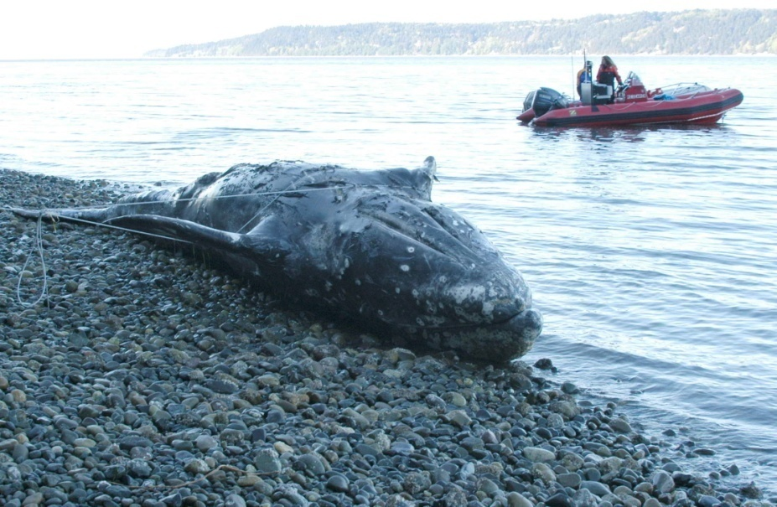

Slide 14
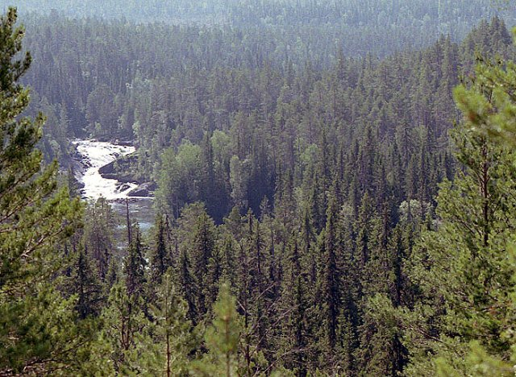
Экологическая проблема номер 5
Вырубка леса. Россия — единственная крупная лесопромышленная держава, в которой площади под лесами сегодня не уменьшаются, а растут.
Планетарно-экологическое значение имеют российские леса, занимающие 45% территории страны.

Slide 15

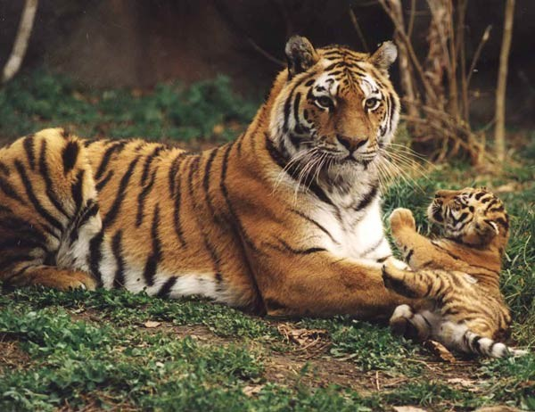
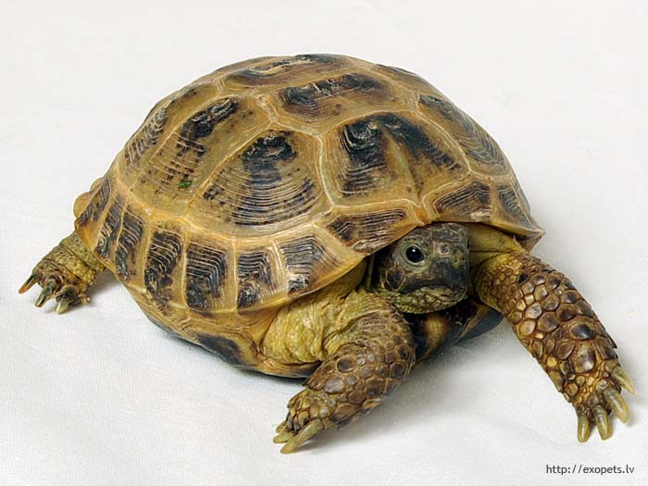
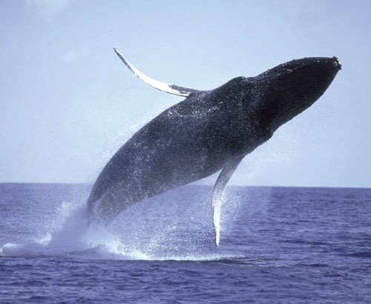
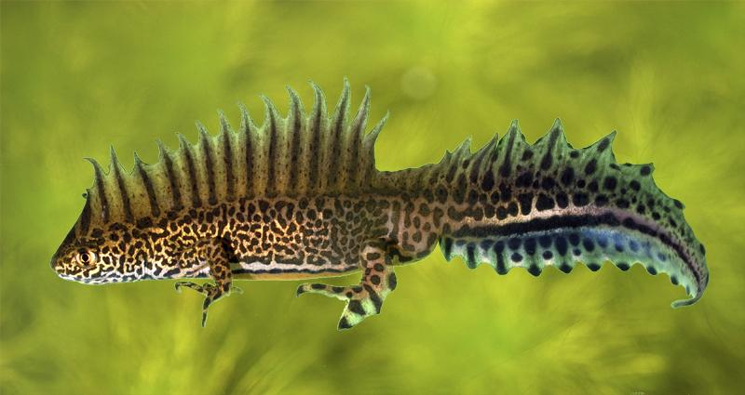
Вымирание многих видов животных
Экологическая проблема номер 6

Slide 16
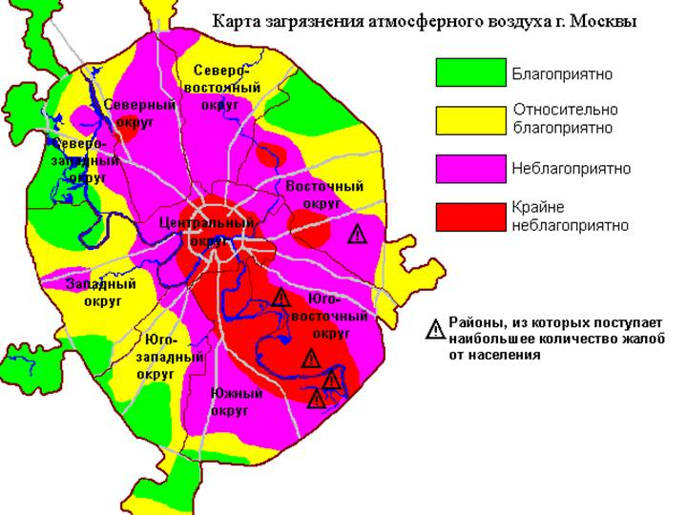
Обстановка в Москве

Slide 17
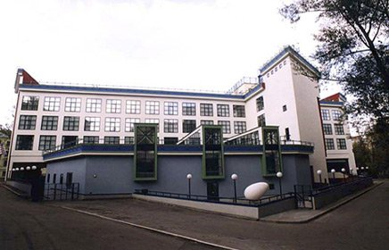
Результаты опроса населения г. Москвы

Slide 18
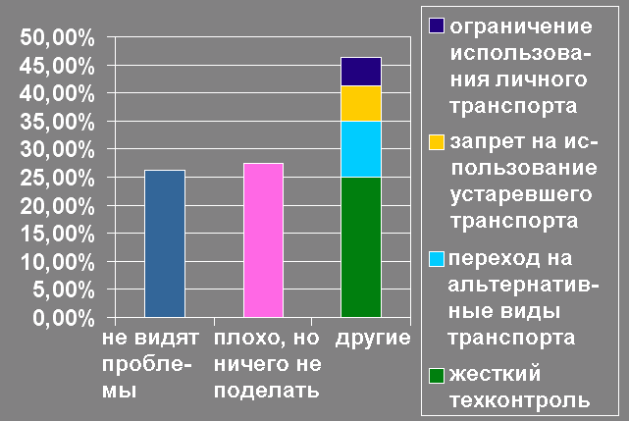
Результаты опроса населения г. Москвы
1. Что Вы думаете о загрязнении воздуха средствами массового передвижения?

Slide 19
Результаты опроса населения г. Москвы
2. Принимаете ли Вы участие в озеленении города?
Содержите ли Вы у себя дома растения?

Slide 20
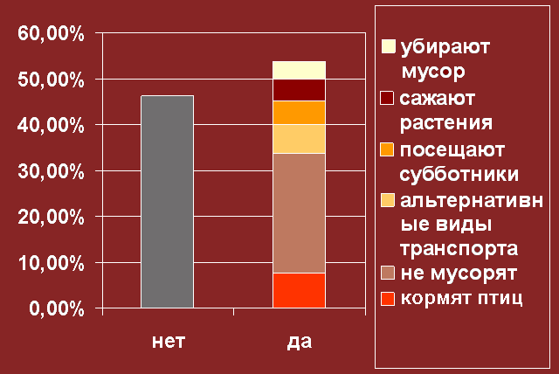
Результаты опроса населения г. Москвы
3. Заботитесь ли Вы об экологии в городе?
Если да, то как?

Slide 21
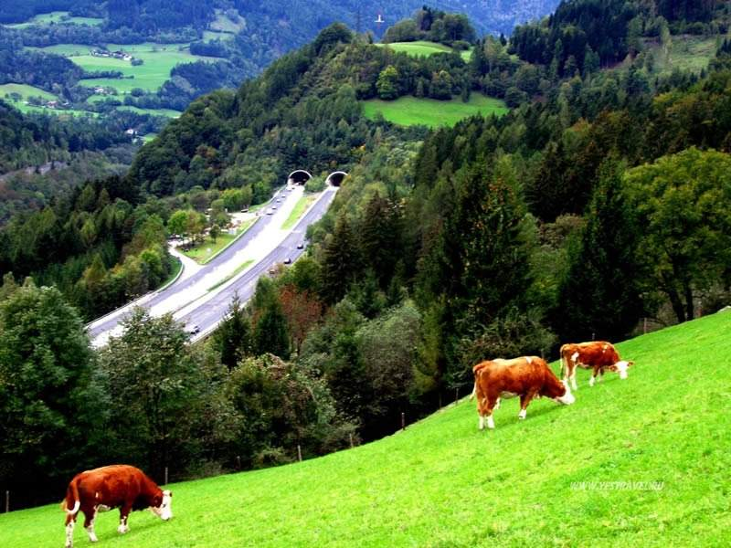
Этот мир – наш мир!
Давайте беречь его!
Этот мир - наш мир!
Давайте беречь его!

Slide 22
Спасибо за внимание!

Slide 23
Необходимость
экологического образования
в современном мире
Проектная работа по биологии
Фрик Александр
Сергеевич
ГОУ ЦО №1434
7 ”A” кл.
Руководитель:
Девяткина Нина
Ивановна,
учитель биологии

